Slide 1
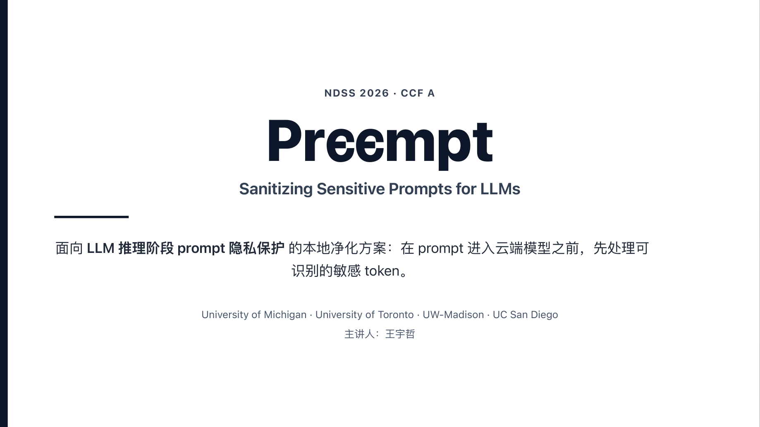
Notes:
今天我分享的论文是 Prϵϵmpt，题目是 Sanitizing Sensitive Prompts for LLMs。这篇论文发表在 NDSS 2026。NDSS 是网络与系统安全方向的顶会，在 CCF 推荐目录里属于 A 类会议。 这篇论文解决的是一个比较实际的问题：用户把 prompt 发给云端 LLM 之前，能不能先把里面的敏感 token 处理掉，同时尽量不影响模型回答。这里的敏感 token 可以是姓名、身份号、年龄、工资，也可以是病历里的诊断信息。 我选这篇论文，是因为它刚好接在我之前做的 RAG 隐私方案后面。RAG 就是检索增强生成，先从资料库里找相关内容，再把这些内容交给 LLM 生成回答。我原来的方案主要保护检索阶段，也就是让云服务器在检索时看不到用户查询和相关数据。 但 RAG 还有后半段。检索结束以后，客户端会把结果解密，再把明文 context 和用户问题一起交给 LLM。这里的 context 指检索出来、准备给模型参考的上下文材料。这样一来，检索阶段虽然保护住了，生成阶段的 LLM 还是会接触到隐私信息。 所以我关注的是这个缺口：能不能在 context 和 prompt 送进 LLM 之前，先做一次本地预处理。Prϵϵmpt 的思路正好在这里：先处理 prompt 里的敏感 token，再把处理后的 prompt 发给云端模型。 机制先不展开。后面会依次说明它怎么识别 token、怎么处理不同类型的字段、实验效果能到什么程度。 Q&A 预案： Q：为什么选这篇？ A：因为它正好补的是 RAG 生成前这一段。我之前更关注检索侧，但检索结果最终还是要进 LLM。Prϵϵmpt 提供了一个可以放在生成前的预处理思路，所以和我的方向是连得上的。

Slide 2
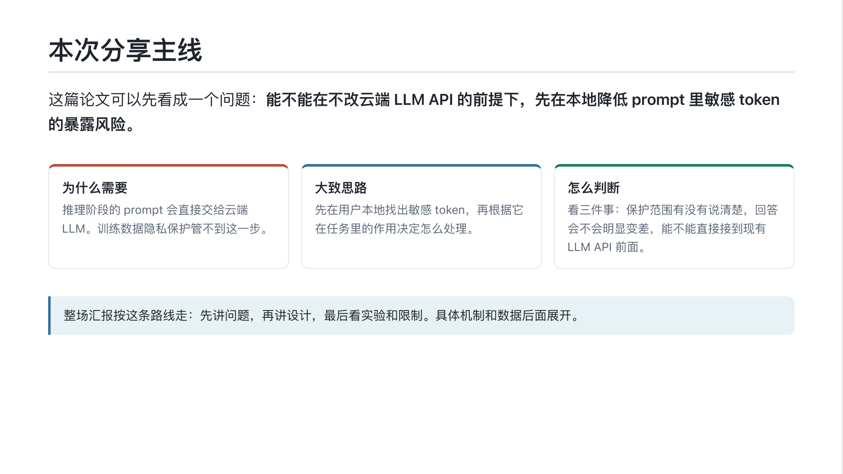

Slide 3
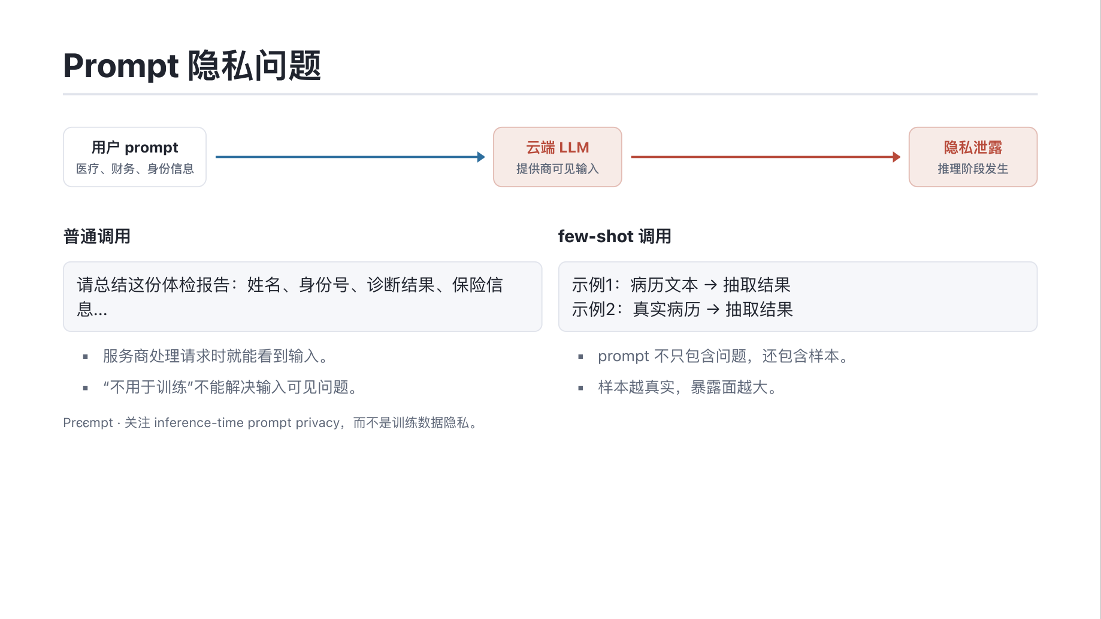
Notes:
汇报路线先定下来。 第一部分先讲问题。这里不是训练数据泄露，而是用户每次调用 LLM 时，prompt 本身就要交给服务端。这个输入里经常有真实数据。 第二部分讲方法。Prϵϵmpt 没有把整段 prompt 加密，也不是简单删掉敏感字段。它先在本地找出敏感 token，再判断这个 token 对当前任务有没有用，然后选择不同的处理方式。 第三部分看实验和限制。我主要关心三个问题：第一，它到底保护哪些内容；第二，处理以后回答质量会不会掉；第三，它能不能作为一层预处理，接到现有 LLM API 前面。 Q&A 预案： Q：这是不是只是 PII 脱敏？ A：不完全是。PII 指可以识别到个人的信息，比如姓名、证件号、手机号。普通打码通常只关心把敏感值藏起来；Prϵϵmpt 还要求处理后的 prompt 仍然能让 LLM 正常完成任务。具体差别后面讲分类和净化机制时再展开。

Slide 4
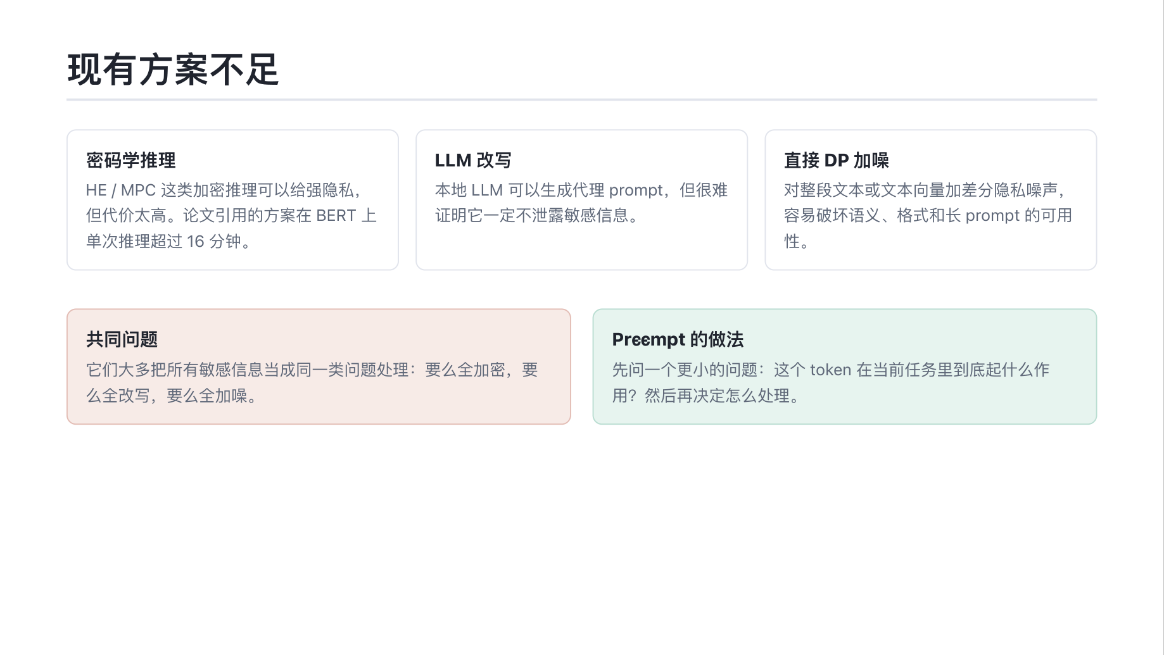

Slide 5
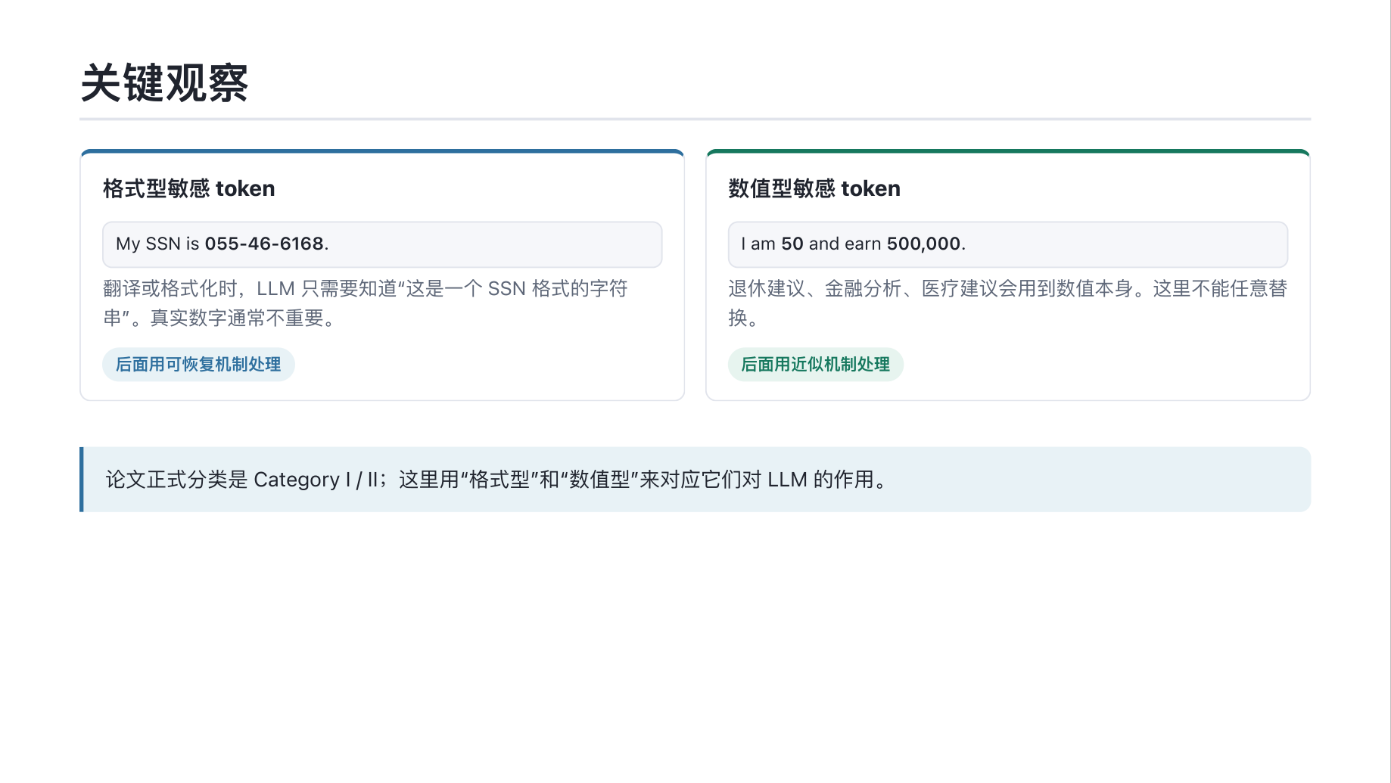
Notes:
先看背景：为什么 prompt 隐私要单独拿出来讲？ 很多 LLM 隐私问题讨论的是训练阶段，比如模型会不会记住训练样本，能不能被别人抽出来。但真实使用云端 LLM 时，还有一个更直接的问题：prompt 要发给服务端。 举个例子，医生把体检报告发给 GPT 帮忙总结，prompt 里可能有病人姓名、身份号、诊断结果和保险信息。服务商就算承诺“不用这批数据训练”，处理请求时仍然能看到输入。 few-shot 会让这个问题更明显。few-shot 简单说，就是在 prompt 里放几条示例，让模型照着格式回答。麻烦在于，这些示例经常来自真实数据。做病历信息抽取时，用户可能直接贴几条真实病历给模型看。这样 prompt 里就不只是一个问题，而是几条完整样本。 所以这篇论文看的是 inference-time prompt privacy，也就是推理阶段的输入隐私。它先不讨论模型以后会不会记住，而是问这一次调用里，服务端能不能少看到一些敏感内容。 Q&A 预案： Q：few-shot 是什么？ A：few-shot 就是在 prompt 里放少量示例，让模型根据这些示例理解任务格式。比如先给它两三条“病历文本 -> 提取结果”的例子，再让它处理新的病历。 Q：为什么 few-shot 会放大隐私问题？ A：因为示例往往不是凭空编的，而是从真实数据里拿的。原本一次 prompt 可能只包含一个用户的问题；加了 few-shot 后，prompt 里还会多出几条完整样本，里面可能带姓名、诊断、账号或其他隐私字段，暴露面就变大了。 Q：服务商不训练用户数据，风险还大吗？ A：风险还是在。这里担心的是请求内容在服务端可见，可能进入日志、审计、调试链路或内部访问范围。不训练只能解决训练污染，不能解决输入可见。

Slide 6
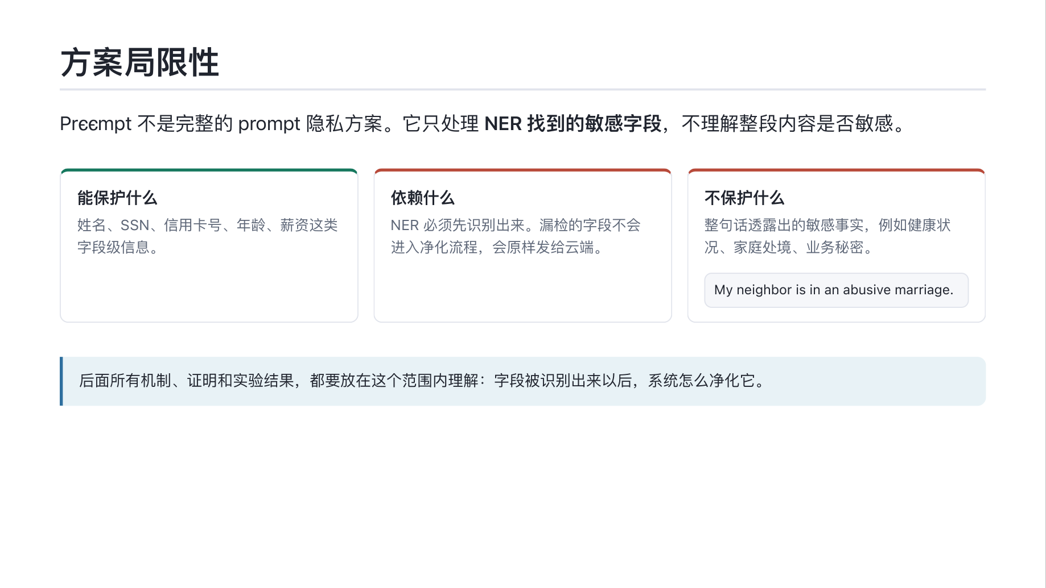

Slide 7
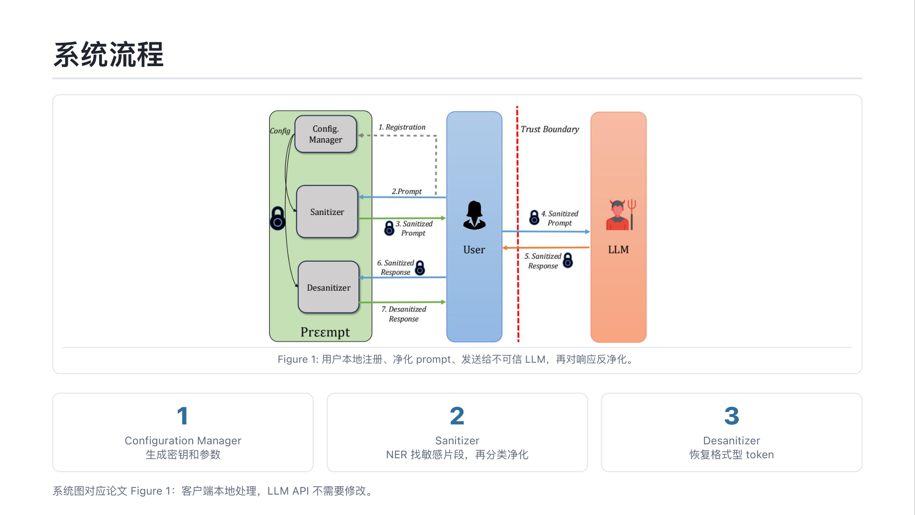
Notes:
接下来要回答一个问题：为什么不直接用已有方案？ 第一种是密码学推理，比如 HE 或 MPC。HE 是同态加密，MPC 是多方安全计算，简单说就是让服务端在看不到明文的情况下参与计算。这个方向隐私强，但成本太高。论文引用的对比里，BERT 级别的一次隐私推理已经超过 16 分钟。这里还是 BERT，不是 GPT 这类更大的生成式模型。 第二种是本地 LLM 改写 prompt。它看起来轻，但很难给安全性结论。模型可能漏掉敏感字段，也可能把用户原意改坏。另外，它很难说清楚到底泄露了多少。 第三种是直接加噪。DP 是差分隐私，核心是用随机噪声降低单个输入被识别出来的风险。但如果对整段文本或文本向量加噪，问题会变复杂。文本向量可以理解成模型内部使用的一组数字表示；向量被扰乱以后，语义、格式和长上下文都可能被破坏。 所以这篇论文想避开两个极端：不想做成本很高的全加密推理，也不想只做没有证明的改写。它把问题收窄到 token 级字段，然后看不同 token 应该怎么处理。 下一页先看这个分类的出发点：LLM 做任务时，并不总是需要看到敏感字段的真实值。 Q&A 预案： Q：16 分钟这个数字是不是有点过时？ A：具体数字会随着系统进步变化，但这里的结论不依赖这个精确值。全密码学推理和“在现有 LLM API 前做输入净化”不是一个成本档。

Slide 8
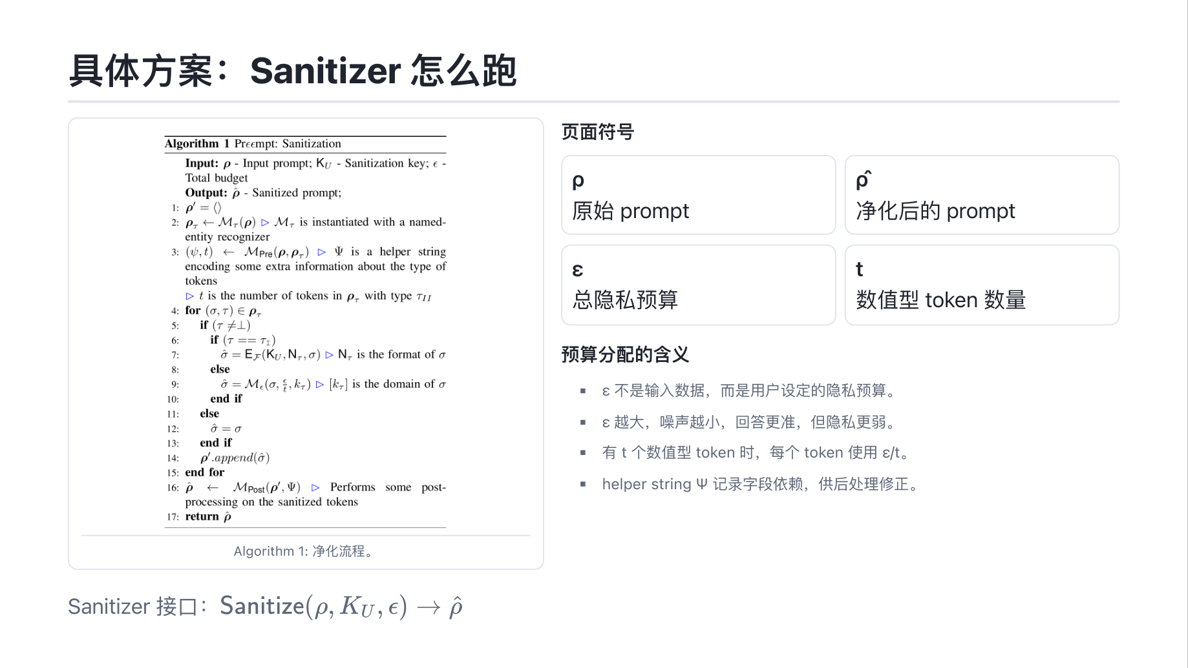

Slide 9
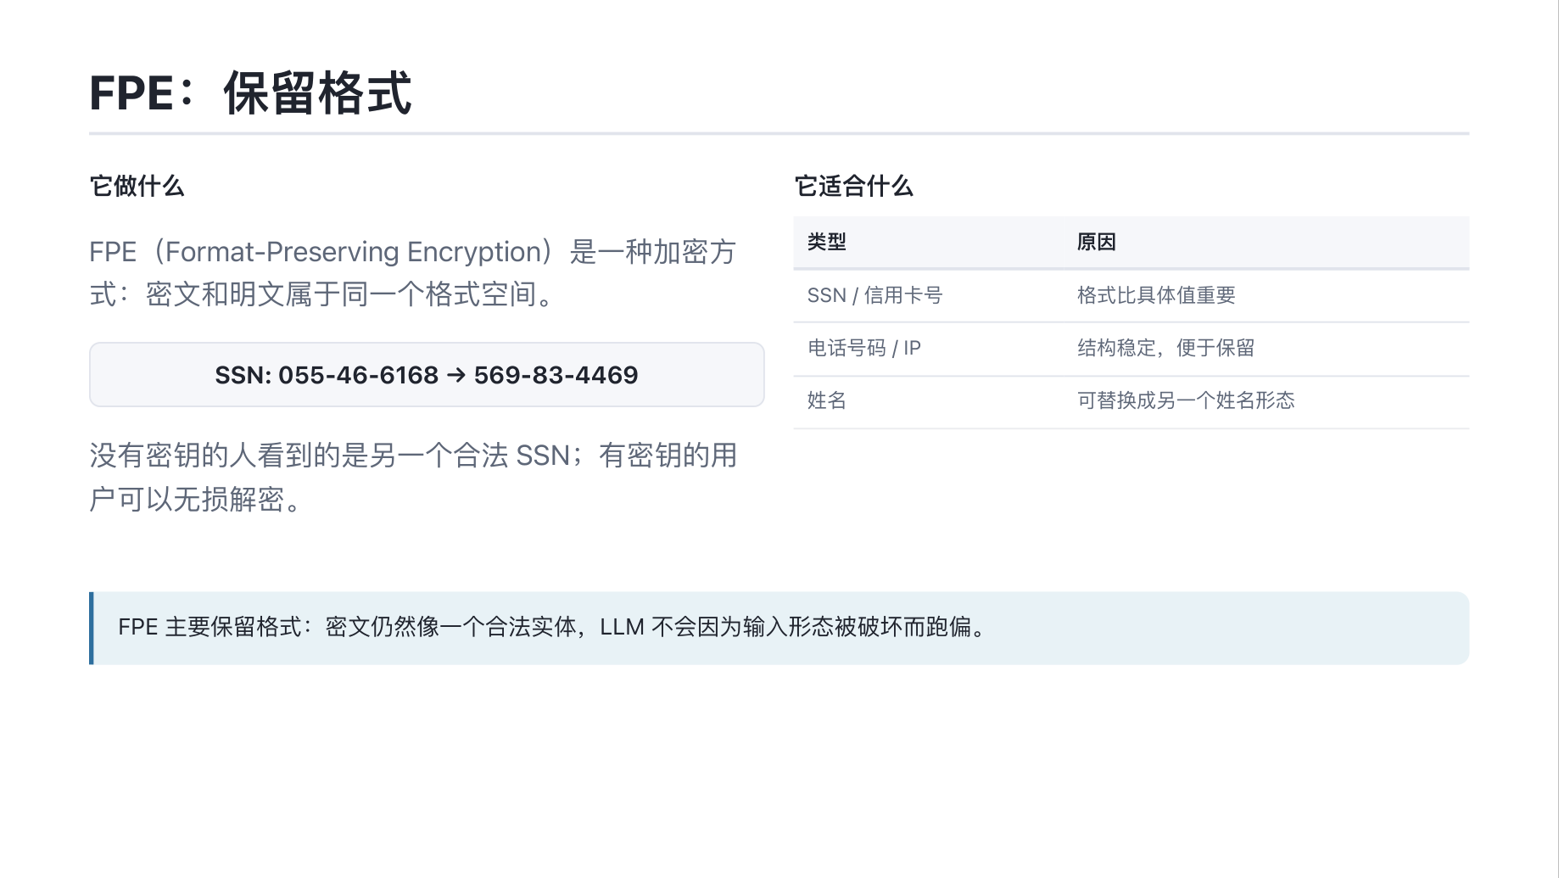
Notes:
这是论文的出发点。 LLM 看到敏感字段时，不一定总是需要真实值。比如翻译 “My SSN is 055-46-6168”，模型主要需要知道这里是一个 SSN。真实号码是多少，对翻译结果基本没帮助。 但年龄、薪资、账户余额不一样。50 岁和 20 岁的退休建议不会一样，年薪 50 万和 5 万的财务建议也不会一样。这些字段如果随便替换，模型回答的其实就不是原来的问题。 所以这篇论文就把敏感 token 分成了两类： 1. 格式型敏感 token： 后面会用“可恢复机制”去做处理。 2. 数值型敏感 token： 后面会用“近似机制”去做处理 Q&A 预案： Q：同一个字段在不同任务里作用会不会变？ A：会。年龄在翻译里可能只是普通数字，在金融或医疗建议里就会影响推理。论文按实体类型做相对保守的分类，好处是实现简单，代价是有些任务会多处理一点。

Slide 10
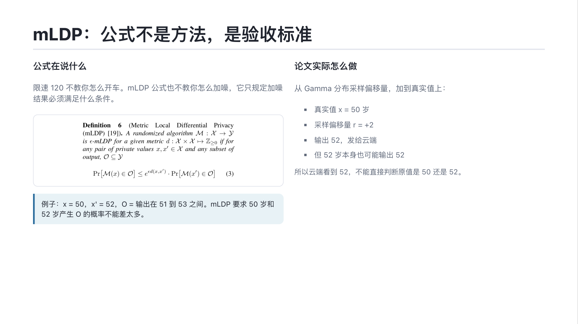

Slide 11
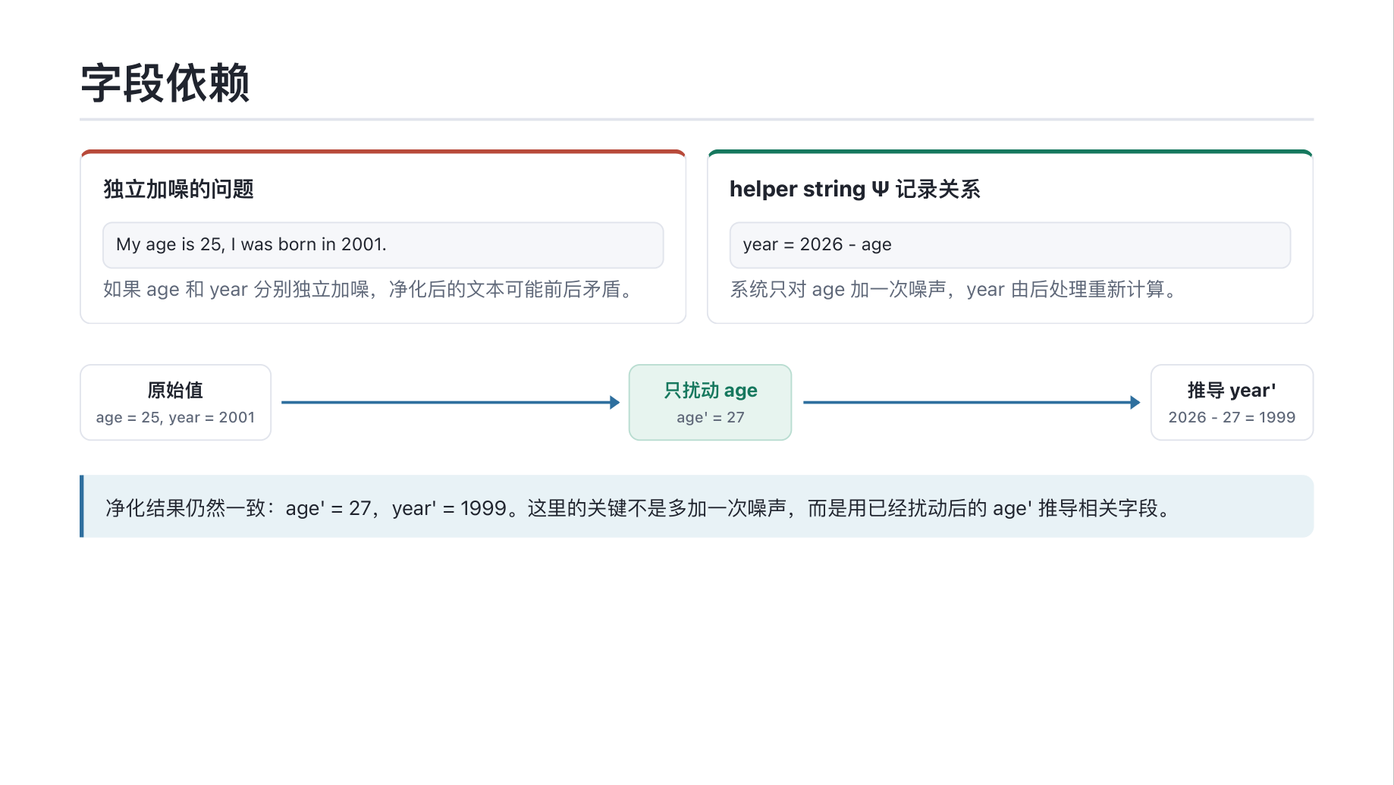
Notes:
Prϵϵmpt 有价值，但不能把它说成完整的 prompt privacy 方案。它的承诺范围需要先讲清楚。 第一，它能保护的是字段级信息。比如姓名、SSN、信用卡号、年龄、薪资。这些字段单独拿出来就可能泄露隐私，所以论文先把目标收窄到这些 token。 第二，它依赖 NER。NER 是 named entity recognition，中文叫命名实体识别。放在这篇论文里，可以简单理解成：先从 prompt 里找出姓名、证件号、年龄、金额这些敏感片段。只有被 NER 找出来的 token，后面才会进入加密或加噪流程。漏检的字段不会被保护。 第三，它不处理整句话透露出的隐私。比如 “My neighbor is in an abusive marriage”，这句话没有身份号，也没有姓名，但这句话本身已经透露了一个敏感事实。NER 很可能找不到一个明确要替换的字段，Prϵϵmpt 也不会判断这句话该不该发给 LLM。 结论很简单：它是一层字段净化器。它可以降低 token 级敏感值暴露，但不能替代内容审核、访问控制，也不能保证整段 prompt 都安全。后面讲系统流程、安全性证明和实验时，都要记住这个前提。 Q&A 预案： Q：保护范围这么窄，还有价值吗？ A：有，但不能把它说大。它处理的是最直接的一类泄露：身份字段和数值字段。实际使用时，可以把它放在现有 LLM API 前面，先处理这些字段；至于整段内容是否允许发送，还需要系统另外判断。

Slide 12
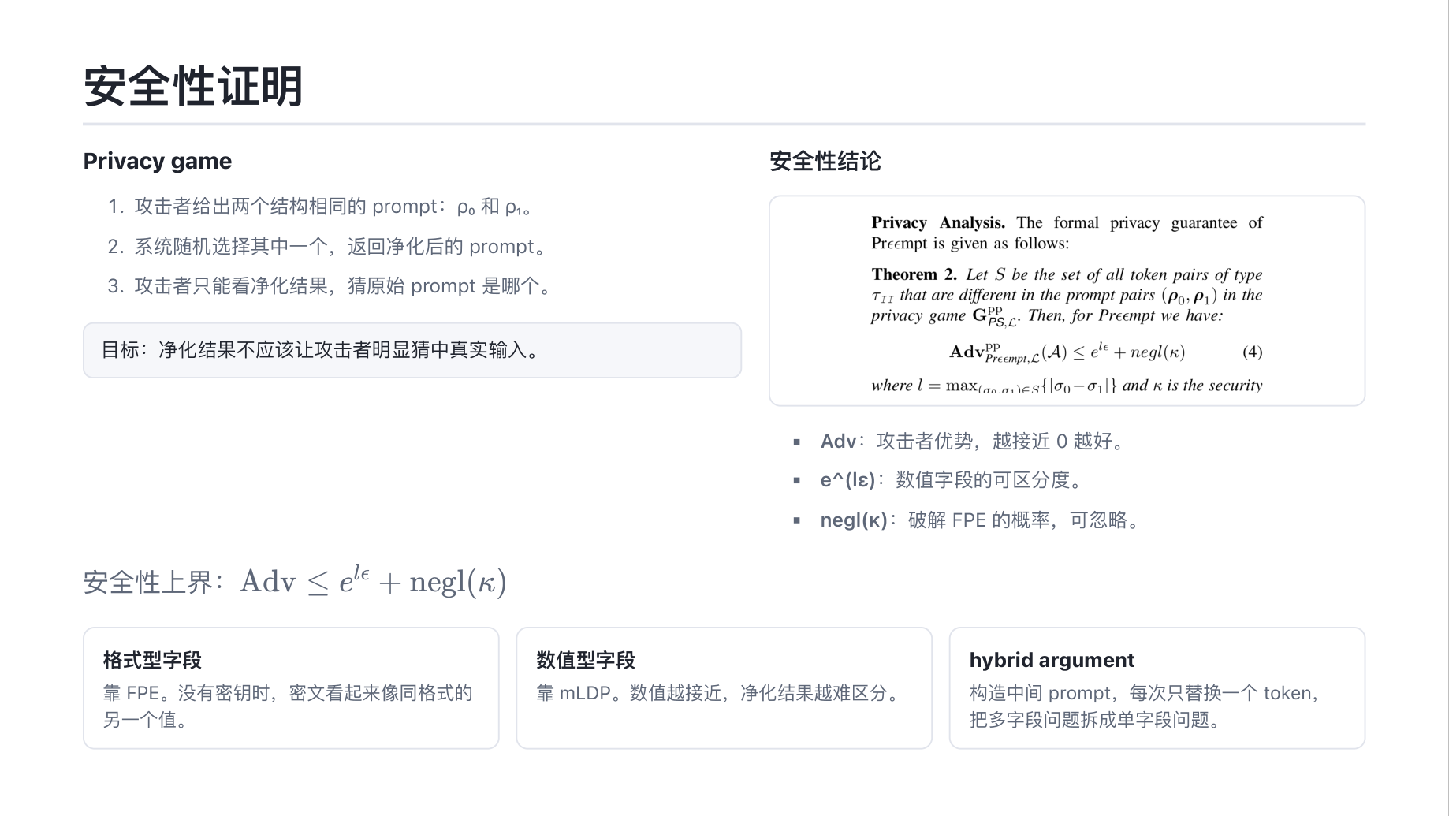

Slide 13
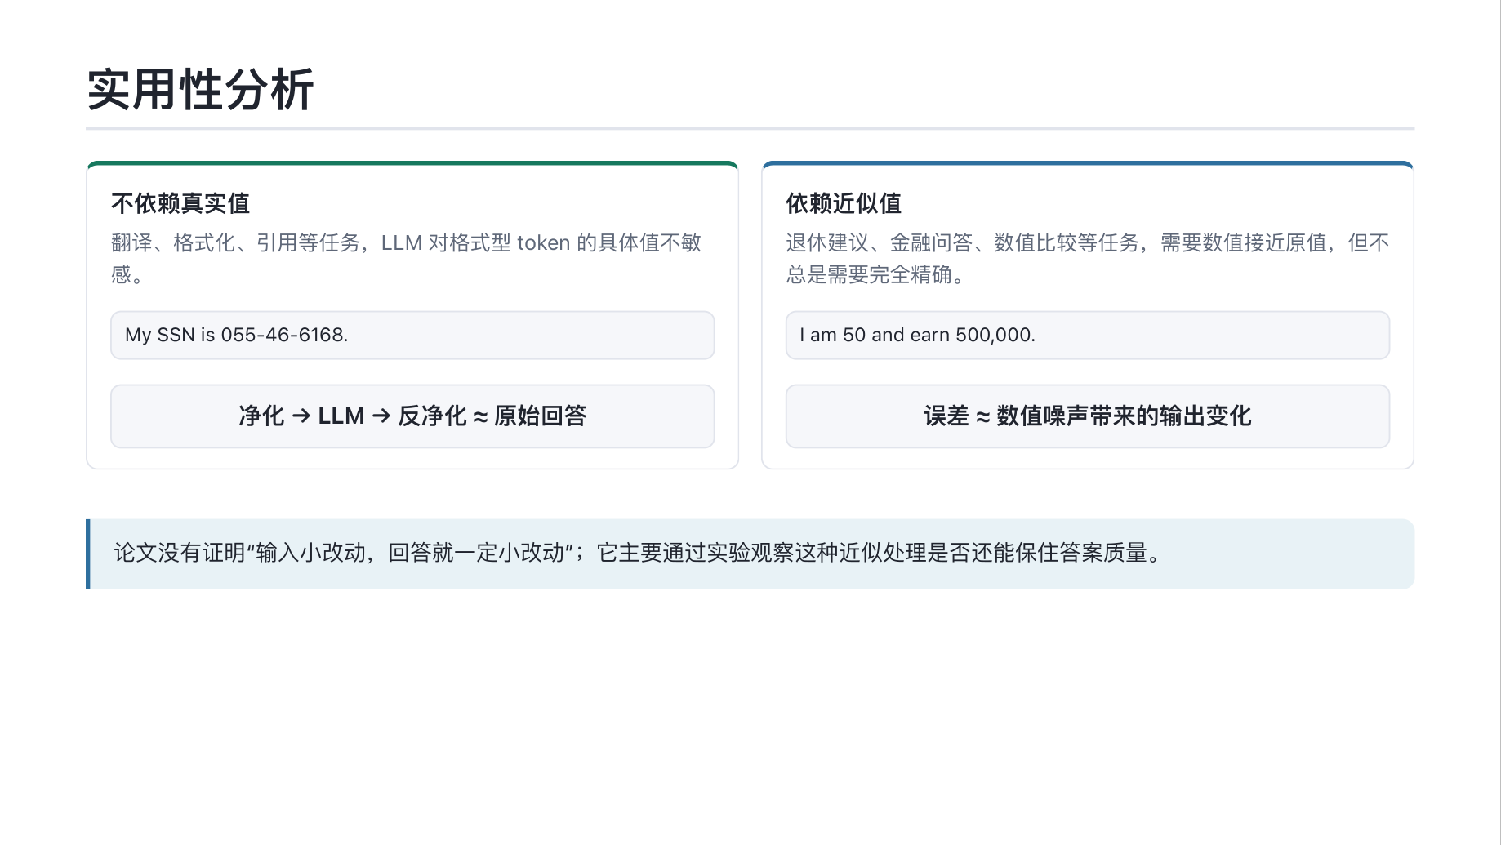
Notes:
系统流程对应原文 Figure 1。 这个系统分成两个阶段看会更清楚：一次性的注册阶段，和每次调用 LLM 时的净化阶段。 第一步是注册。Configuration Manager，也就是配置管理模块，会为用户生成格式保留加密用的密钥，也会初始化每类敏感 token 的格式空间。比如 SSN、信用卡号、电话号码，各自有自己的格式。用户还会指定数值加噪的隐私参数 epsilon，也就是控制噪声大小的参数。后面每一次净化，都会用这些本地配置。 第二步是输入 prompt 以后，Sanitizer，也就是净化器，先做 type annotation，中文可以叫类型标注。论文里的 type annotator，也就是类型标注器，是用 NER 实现的。它先找出 prompt 里的敏感 token，再标注它属于哪一类：Category I 是格式型字段，Category II 是数值型字段。 第三步是 pre-processor，也就是预处理器。它会做两件事：一是统计数值型 token 的数量，用来分配 epsilon；二是生成 helper string Ψ，可以理解成辅助字符串，用来记录 token 之间的函数依赖。函数依赖就是一个字段可以由另一个字段算出来，比如出生年份可以由当前年份和年龄推出来。年龄和出生年份不能分别乱加噪，否则净化后会前后矛盾。 第四步才是逐个 token 净化。非敏感 token 不动。格式型token用格式保留加密，所以输出还是同格式字段；数值型 token 用带距离的本地差分隐私加噪，所以输出是接近原值的数值。之后 post-processor，也就是后处理器，会根据 helper string Ψ 修正依赖字段，得到最终 sanitized prompt，也就是净化后的 prompt。 第五步，客户端把 sanitized prompt 发给不可信 LLM。云端只看到净化后的输入，不需要改 LLM API。LLM 返回回答以后，客户端再跑 Desanitizer，也就是反净化器。格式型字段可以用加密密钥解回来；数值型字段默认不反解，因为它本来就是用近似值换隐私。 所以这张图的重点是：敏感信息的识别、参数、加密、加噪和反净化都在客户端侧完成；云端 LLM 只参与普通推理。 Q&A 预案： Q：如果不维护映射表，怎么恢复？ A：格式型字段靠 FPE 密钥恢复，不需要表。数值型字段本来就不是为了恢复精确值，而是让 LLM 在近似值上完成任务，所以通常不会反解。

Slide 14
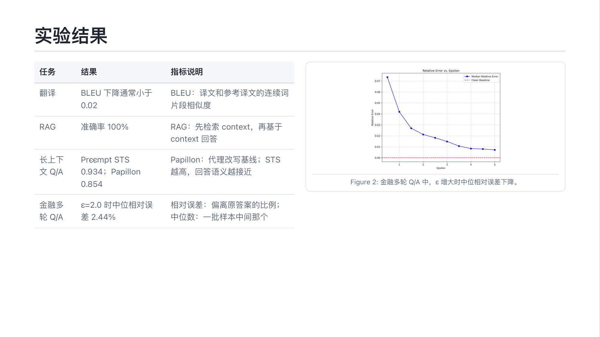

Slide 15
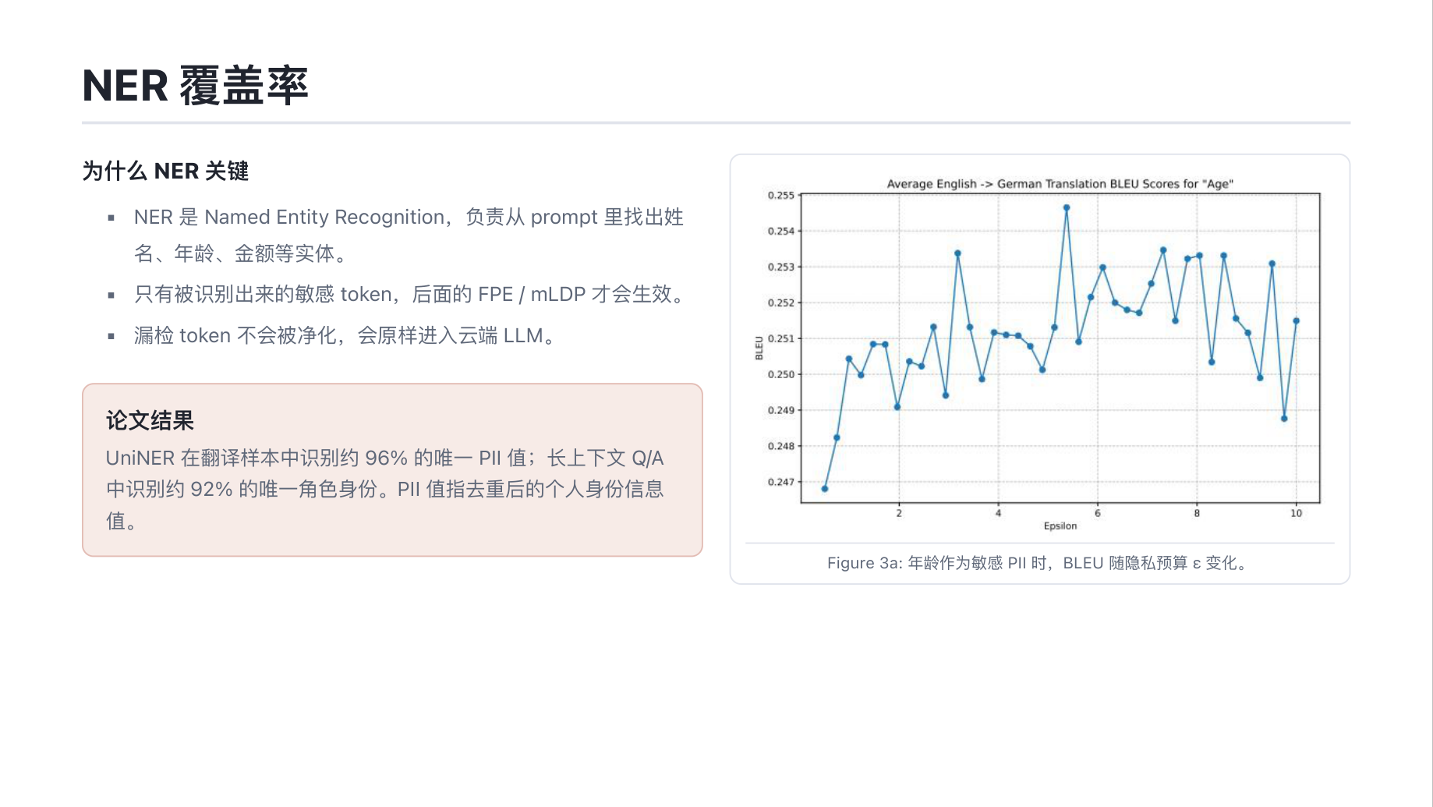
Notes:
Prϵϵmpt 的 Sanitizer 可以先理解成一个本地函数。它接收三个输入：原始 prompt rho、用户密钥 KU、总隐私预算 epsilon。它输出净化后的 prompt rho hat，也就是准备发给云端 LLM 的版本。用公式写就是：$\mathsf{Sanitize}(\rho,K_U,\epsilon)\rightarrow \hat{\rho}$。 这里先把 epsilon 说清楚。epsilon 不是 prompt 里的信息，也不是要从公式里推导出什么隐藏内容。它是用户提前设定的隐私预算。可以把它理解成“这次数值净化允许暴露多少信息”的控制旋钮。epsilon 越大，mLDP 加的噪声越小，模型回答更准，但隐私更弱；epsilon 越小，噪声越大，隐私更强，但回答更容易偏。 真正的执行过程是按 token 逐个处理的。 第一，系统先运行类型标注器 M_tau。M_tau 的输入是原始 prompt，输出是一串带类型的 token。比如一句话里有姓名、SSN、年龄、金额，M_tau 会用NER把这些片段标出来。NER 本身不提供隐私保护，它只是入口。没有被识别出来的字段，后面不会被 FPE 或 mLDP 处理。 第二，预处理器 M_Pre 统计数值型 token 的数量 t，并生成 helper string Ψ。这里的 t 只统计数值型 token，不是所有 token。t 的作用是分配隐私预算。公式是 $\epsilon_i=\epsilon/t$，意思是第 i 个数值 token 使用总预算的 t 分之一。 这个公式要表达的是“预算拆分”，不是“信息推导”。假设总预算是 epsilon，prompt 里有 t 个数值字段。如果每个字段都用完整 epsilon，那么多个字段合在一起，整体隐私损失会超过用户设定的总预算。所以论文把总预算平均分给这些数值 token。每个数值 token 用自己的 $\epsilon_i$ 去做 mLDP 扰动，最后整体仍然受总预算 epsilon 控制。 helper string Ψ 用来记录字段之间的依赖关系，比如年龄和出生年份。 第三，系统逐个处理 token。非敏感 token 原样保留；格式型 token 走 FPE，输出仍然像同类型字段；数值型 token 走 mLDP，输出接近原值的近似值。Prϵϵmpt 不是把整段 prompt 交给另一个模型重写，而是在本地做局部净化。 第四，后处理器 M_Post 根据 helper string Ψ 修正依赖字段。举个例子，如果原文是“我 25 岁，出生于 2001 年”，系统不应该把年龄变成 27，同时把出生年独立变成 1991。更合理的做法是先扰动年龄，再按依赖关系推导出生年。这样净化后的文本仍然前后一致。 Q&A 预案： Q：为什么要把 epsilon 除以 t？ A：因为同一个 prompt 里可能有多个数值型 token。把预算分给每个 token，可以用组合性质控制总隐私损失，不让多字段叠加后超过用户设定的总预算。 Q：这个公式是在算什么？ A：它不是在算原始信息，也不是让我们推导出敏感值。它只是在分配隐私预算：总预算是 epsilon，数值型 token 有 t 个，所以每个数值 token 分到 epsilon/t。

Slide 16
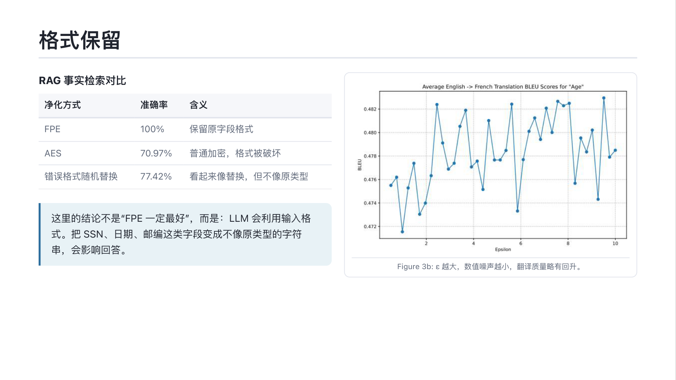

Slide 17
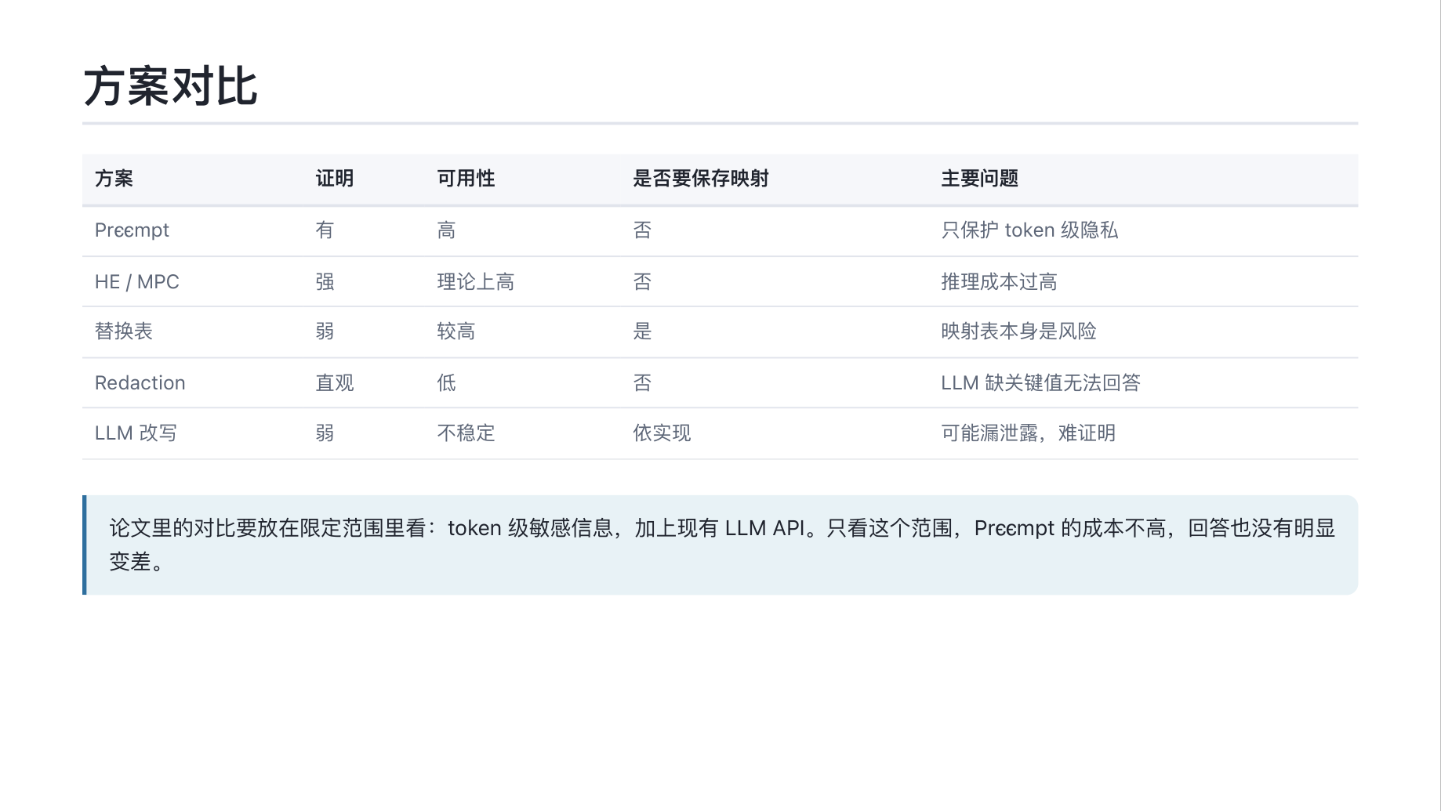
Notes:
先看格式型字段，对应的是 FPE。 FPE 是 format-preserving encryption，中文可以说格式保留加密。普通加密会把 SSN 变成一串模型看不懂的字符；FPE 会把它变成另一个合法 SSN。长度、分隔符、字符集合都还在，只是具体值换了。 为什么要保留格式？因为 LLM 会看输入形态。模型看到的仍然是一个像 SSN 的字段，翻译、摘要、格式化时就不容易跑偏。回答回来以后，用户本地可以用密钥解回来。 这里的FPE也有边界。 第一，他依赖于足够大的格式空间。如果字段只有 M/F 两个值，或者只是一个很小的枚举集合，加密后的可猜范围就很小。 第二，比如姓名这种实体，形式可以保留，但姓名背后的文化、性别、地区信息可能会丢。 Q&A 预案： Q：姓名加密后可能不像真实姓名，会不会影响 LLM？ A：可能会。如果任务只需要把姓名当实体占位符，影响不大；如果任务要判断姓名来源、性别或文化背景，FPE 后这些语义就不可靠了。

Slide 18
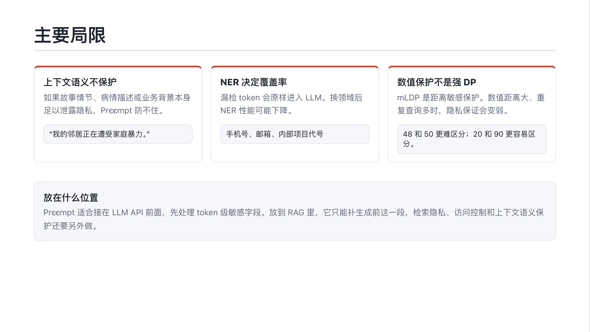

Slide 19
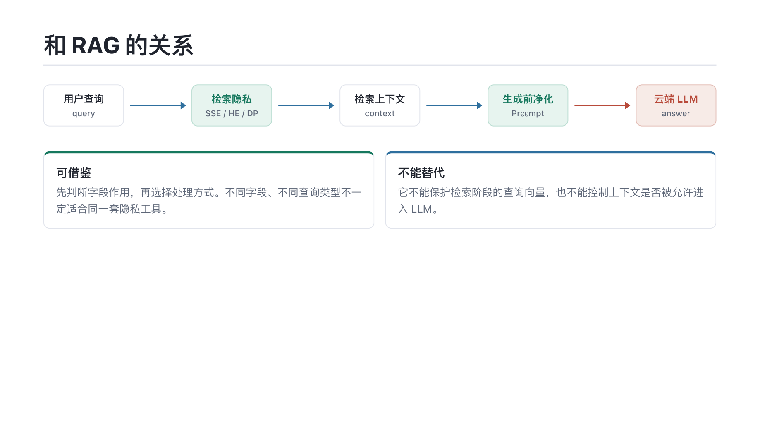
Notes:
再看数值型字段。这里用 mLDP，但要先搞清楚一件事：这个公式不是方法，是验收标准。mLDP 公式不教你怎么加噪声，只规定加噪结果必须满足一个不等式。满足了算合格，不满足就不安全。 公式 $\Pr[M(x)\in O]\le e^{\epsilon d(x,x')}\Pr[M(x')\in O]$ 可以直接按页面上的例子读。 这里固定 x = 50，x' = 52，O 表示"输出在 51 到 53 之间"。左边 $\Pr[M(50)\in O]$，就是原值 50 岁时，净化结果落在 51 到 53 的概率。右边 $\Pr[M(52)\in O]$，就是原值 52 岁时，净化结果落在同一个范围的概率。 mLDP 要求这两个概率不能差太多。原因很直接：如果 50 岁和 52 岁都有可能产生 52 这一类输出，云端只看到 52，就不能直接反推出原值是 50 还是 52。 实际怎么加噪？论文从 Gamma 分布里采样一个随机偏移量，加到真实值上。比如原值 50，采到偏移量 +2，输出就是 52。ε 控制这个偏移量的大小：ε 越小，噪声越大，隐私越强；ε 越大，噪声越小，回答更准。 Q&A 预案： Q：税务或医疗剂量这种精确计算，mLDP 还能用吗？ A：如果小误差会改变决策就不行。mLDP 适合建议、比较、粗粒度问答这类对近似值容忍度高的任务。

Slide 20
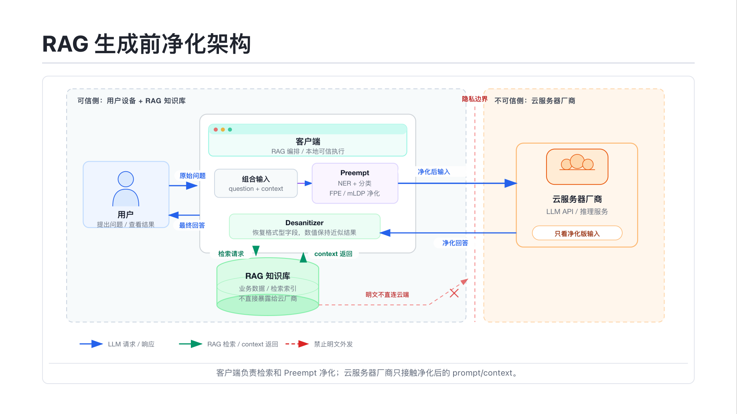

Slide 21
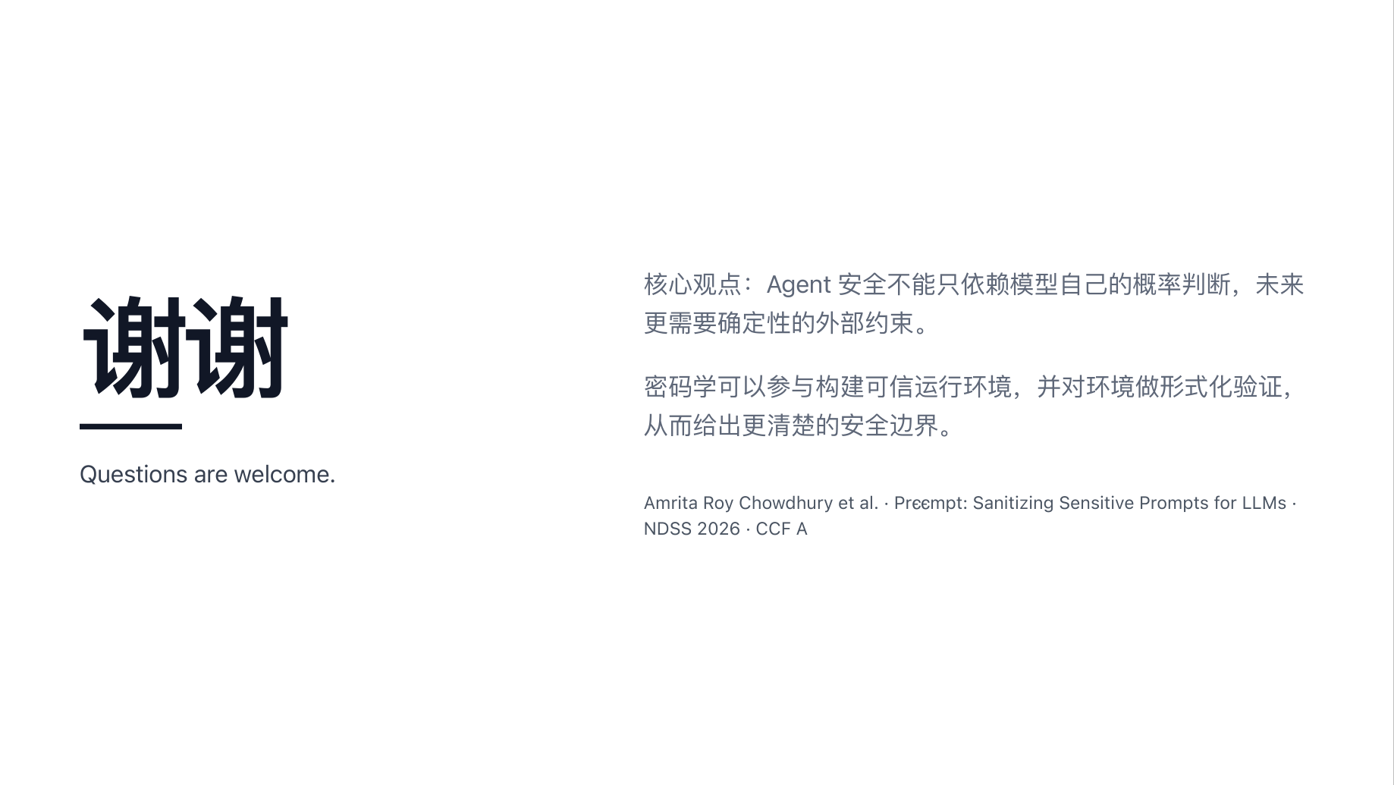
Notes:
还有一个细节很容易出问题：同一个 prompt 里的敏感值经常有关联。 比如一句话里同时有年龄和出生年份。如果年龄加一次噪声，出生年份再独立加一次噪声，净化后的文本可能前后对不上。模型看到这种矛盾，回答质量就会受影响。 Prϵϵmpt 用 helper string Ψ 表达这种依赖关系。helper string Ψ 可以理解成一份本地辅助说明，告诉后处理器哪些字段之间有关联。做法是只扰动源头值，再用后处理推导相关值。 年龄和出生年份的关系可以写成 $\mathrm{year}=2026-\mathrm{age}$。系统只需要对 age 加一次噪声。比如 $\mathrm{age}=25$ 被扰动成 $\mathrm{age}'=27$，那么 $\mathrm{year}'$ 就由 $2026-27$ 得到 1999。这样净化后的文本仍然前后一致。 这里用到了差分隐私的后处理性质：只基于已经净化的值继续计算，不会额外增加隐私损失。简单说，后处理只看已经加噪后的结果，不再接触原始敏感值。它解决的不是隐私更强的问题，而是净化后的 prompt 不要自相矛盾。 Q&A 预案： Q：helper string Ψ 是怎么来的？ A：论文给了两种来源：用户提供，或者用本地模型推断。helper string Ψ 可以先理解成“字段依赖说明”。工程上比较麻烦的是第二种，依赖关系一旦推断错，后面的计算虽然还会继续跑，但回答就可能变差。

